Slide 1
Игра виселица
Web проект
Барской Марии и
Ибрагимова Тогрула

Slide 2

идея проекта
Создание навыка для Алисы с визуальным сопровождением. Навыком является лингвистическая игра «Виселица», в которой нужно угадывать столицы.

Slide 3
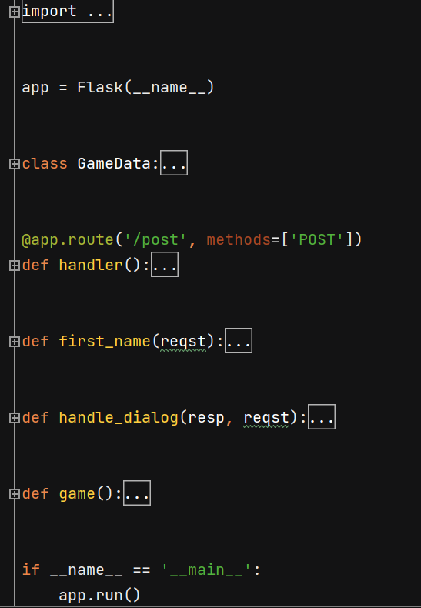
реализация
Проект реализован на языке Python и использует стороннюю библиотеку Flask и ряд других библиотек: Random и Json.
Каждый раздел игры реализован функцией. Основные переменные записаны в класс GameData.

Slide 4
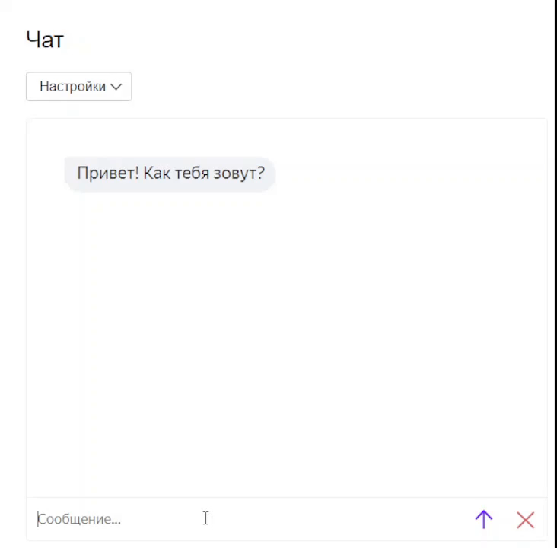
ГЕймплей

Slide 5
вывод
Игра реализована в полной мере и работоспособна
Возможности для доработки и развития: добавление других тем для игры.

